Slide 1
Akcja Żonkile
Czym jest akcja Żonkile?
Audycje i filmy dla uczniów SP
Szablon żonkila z instrukcją wykonania

Slide 3
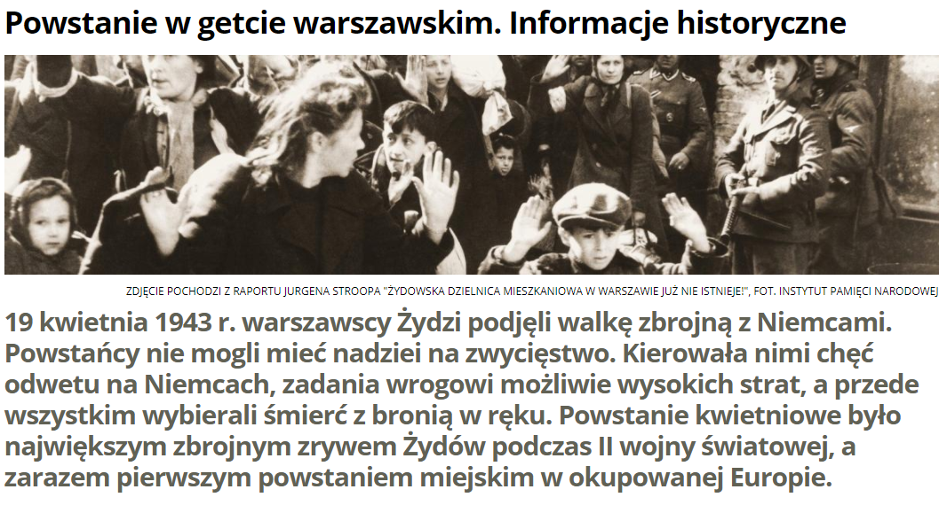

Slide 5
https://www.youtube.com/watch?v=p1g_6k9XBew

Slide 6
https://www.youtube.com/watch?v=Us0mx45epiQ

Slide 7
https://www.youtube.com/watch?v=ZZ6AlJFCnP4

Slide 8
https://www.youtube.com/watch?v=apdbNIfWbkE

